Slide 1
期末報告
施詠舜
2024年 10月 日

Slide 2
綱 要
一、中心網站系統整體架構
二、採一站式架構系統(舊架構)
三、採前後端分離式架構系統(新架構)
四、前後端分離式架構優點
五、後續辦理事項

Slide 3
一、中心網站系統整體架構

Slide 4
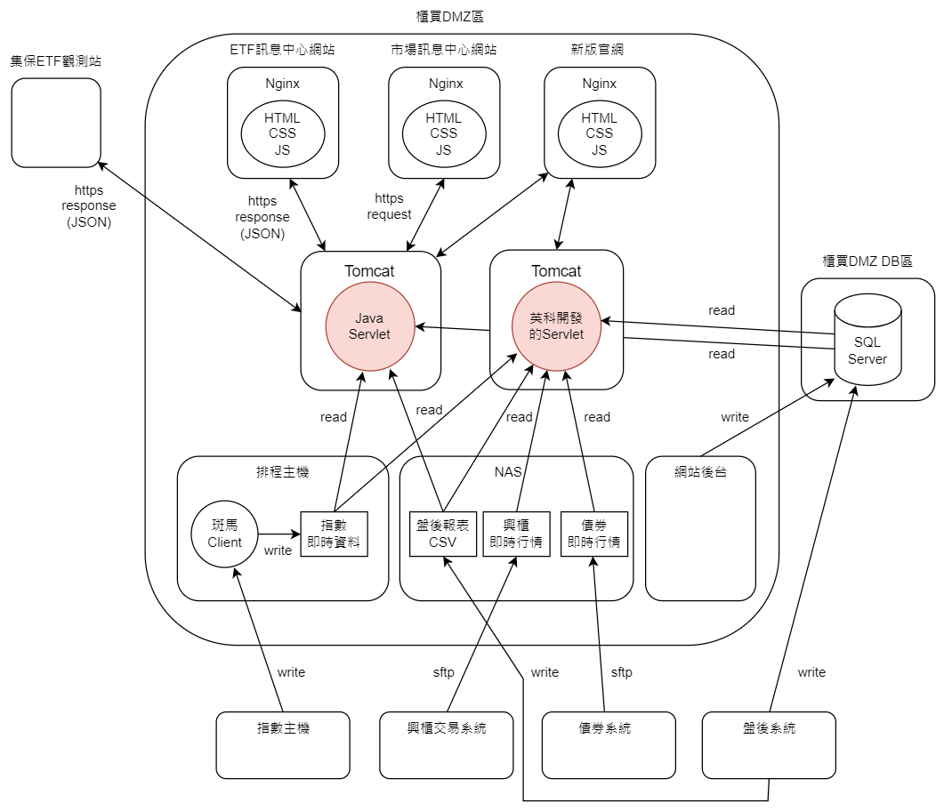
中心網站系統架構

Slide 5
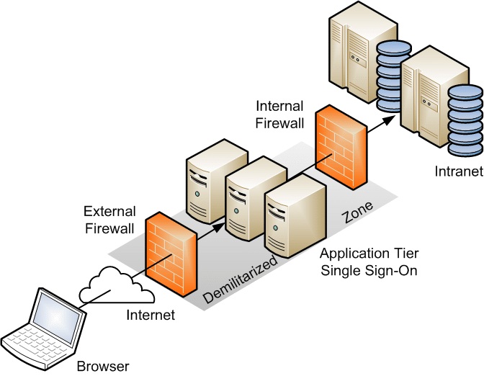
中心網站系統架構
DMZ區: 非軍事區，用來保護內部網路組織抵禦外部威脅，位於公司內部網絡和 Internet 之間的小型子網，充當兩者之間的緩衝區。

Slide 6
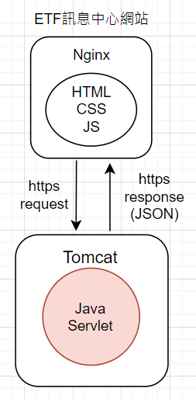
中心網站系統架構
Nginx server
靜態HTTP伺服器，前端的的靜態資源會放到Nginx裡面，當request path有對到對應的設定，就會到指定的位置取得靜態資源。(HTML/CSS/JS)

Slide 7
中心網站系統架構
Tomcat server: Tomcat是web容器。你在做web項目時，多數需要http協議，也就是基於請求和響應，比如你在百度輸入一行內容搜索，那麼百度服務器如何處理這個請求呢，他需要創建servlet來處理，servlet其實就是java程序，只是在服務器端的java程序servlet通過配置文件攔截你的請求，並進行相應處理，然後展示給你相應界面
API

Slide 8
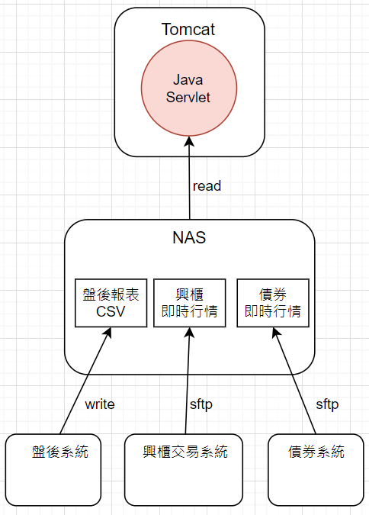
中心網站系統架構
NAS
盤後報表CSV、興櫃即時行情、債券即時行情

Slide 9
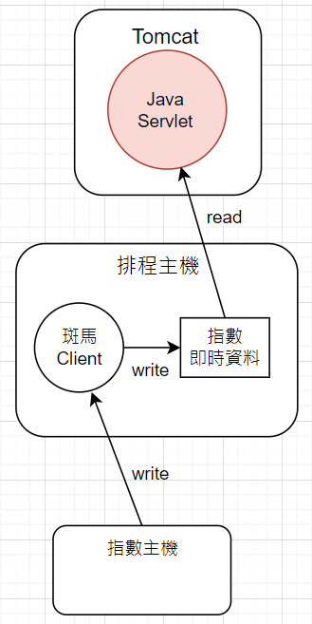
中心網站系統架構
排程主機 (Windows Task Scheduler)
處理不同資料來源的工作進行排程
斑馬client: 接收來自指數主機(斑馬server)的資料

Slide 10
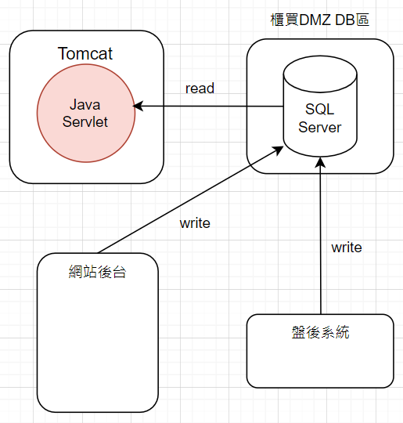
中心網站系統架構
網站後台
網站管理系統
櫃買DMZ DB區

Slide 11
中心網站系統架構

Slide 12
二、採一站式架構系統(舊架構)

Slide 13
採一站式架構系統 (舊架構)
1. 舊官網
2. 產業價值鏈資訊平台
PHP

Slide 14
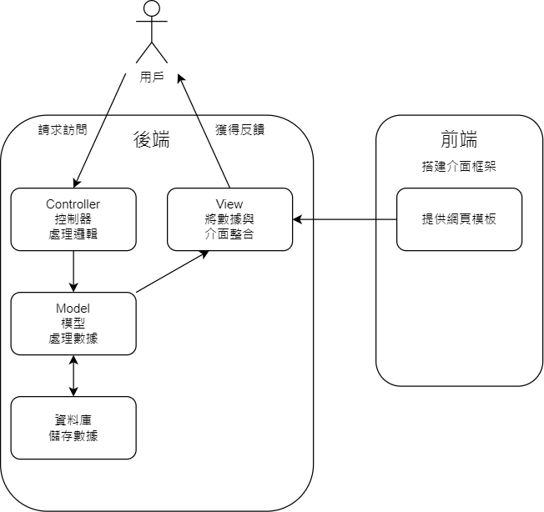
採一站式架構系統 (舊架構)

Slide 15
三、採前後端分離式架構系統(新架構)

Slide 16
採前後端分離式架構系統(新架構)
1. 新官網
2. 市場訊息中心
3. ETF訊息中心
4. 興櫃MIS

Slide 17
四、前後端分離式架構優點

Slide 18
前後端分離式架構優點
1. 專長領域分工
2. 提升資訊安全
後端變成純粹的 API server，你想要的話，任何一個 client 都可以來拿資料，而不是像之前那樣子把前端跟後端綁在一起。

Slide 19
前後端分離式架構優點
Nginx反向代理的好處
1.負載均衡:
2. 安全性
3. SSL終止
4. 快取功能
5. 集中化訪問控制

Slide 20
前後端分離式架構優點
Nginx反向代理的好處
6. 內容壓縮
7. 請求路由
8. 監控和日誌記錄
9. 故障轉移
10. API gateway功能

Slide 21
五、後續待辦事項

Slide 22
後續待辦事項
1. 加強防插旗置換
2. 優化API(將我們的程式與英科的程式結合)
3. 網站服務上雲

Slide 23
工作職掌
中心網站(後端API)、網站後台管理系統(維運)、市場訊息中心(後端API)、ETF訊息中心(後端API)、興櫃MIS、櫃買APP、即時交易資訊集中處理系統、網路資料交換API(集保公司ETF資料交換API、證交所證券商財務資料動態查詢系統API、債券系統殖利率百元價試算API、債券系統附條件試算API、監視系統內部人股權試算API)、網站資料轉檔JOB、源碼檢測系統

Slide 24
感謝聆聽 • 敬請指教

